Slide 1

Tkinter and PyQT GUI Development
Lecturer: Reza Arjmandi
Summer 2016
Preface:
In this chapter, we explore a range of different displays that can be attached to a Raspberry Pi and learn how to use them.

Slide 2
Introduction
کتابخانه ی استاندارد پایتون شامل Tcl/Tk است.
Tcl یک زبان اسکریپتی است و TK کتابخانه ی GUI است که به زبان TCL و C نوشته شده است
ماژول Tkinter امکانات لازم را برای کتابخانه ی GUI فراهم میسازد.
این ماژول نسبت به سایر کتابخانه های GUI که برای پایتون فراهم هستند، امتیازاتی دارد:
1- به عنوان یک استاندارد همراه پایتون نصب میشود
2- حجم آن اندک است

Slide 3
CLI Application
import RPi.GPIO as GPIO
led_pin = 18
GPIO.setmode(GPIO.BCM)
GPIO.setup(led_pin, GPIO.OUT)
pwm_led = GPIO.PWM(led_pin, 500)
pwm_led.start(100)
while True:
duty_s = input("Enter Brightness (0 to 100):")
duty = int(duty_s)
pwm_led.ChangeDutyCycle(duty)

Slide 4
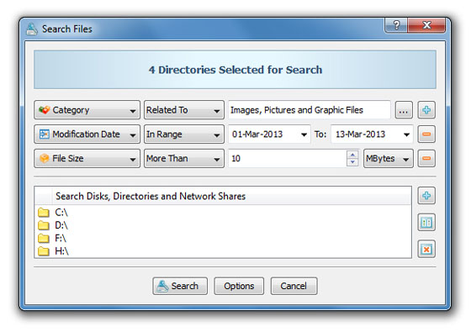
GUI Application
وقتی برنامه‌ی GUI اجرا می‌شود پنجره‌ی خاص خودش را همراه با کنترل هایی روی آن، ایجاد می‌کند. کنترل‌ها شامل نوار منو، نوار ابزار، محیط مرکزی، و نوار وضعیت است.
وقتی پنجره ایجاد شد، همانند یک برنامه‌ی سرور، برنامه‌ی GUI منتظر می‌ماند تا کاربر عملی مثل کلیک کردن ماوس و فشار دادن کلیدی از صفحه کلید را انجام دهد
رویداد: هر یک از اعمالی که کاربر بر روی پنجره برنامه مثل کلیک کردن، راست کلیک و ... انجام دهد یک رویداد نام دارد
‌

Slide 5
CLI and GUI structure
GUI structure:
CLI structure:
شروع
شروع
ایجاد GUI
شروع حلقه رویدادها
خواندن ورودی
خیر
رویداد برای پردازش وجود دارد؟
پردازش
بله
پردازش
درخواست پایان برنامه
نوشتن خروجی
خیر
بله
خاتمه
خاتمه

Slide 6
Create Window
یکی از کلاس های موجود در tkinter کلاس Tk است. برای ایجاد شی ای از کلاس Tk به صورت زیر عمل می‌شود
from tkinter import *
tk = TK()
با اجرای قطعه کد بالا پنجره‌ی اصلی برنامه ایجاد خواهد شد

Slide 7
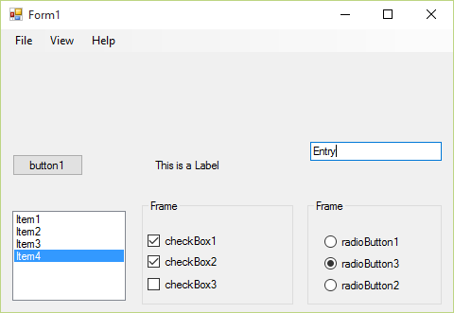
GUI Elements

Slide 8
Tkinter Controls
تعدادی کلاس در کتابخانه Tkinter برای کنترل های مورد استفاده در GUI تعریف شده اند که شرح مختصری از آن ها در ادامه آمده است:
Button: دکمه ای را ایجاد می‌کند که برای اجرای فرمان یا عملیات های دیگر استفاده می شود
Canvas: این کنترل میتواند برای رسم گراف ها و نقاط، ایجاد ویراستار گرافیک و ایجاد کنترل مورد نظر به کار رود
CheckButton: جعبه ای را نشان می‌دهد که میتواند دو حالت مجزا(True و False) داشته باشد.
Entry: یک فیلد ورودی متن است که برای دریافت متن از کاربر استفاده میشود
Frame: یک کنترل Container است، این کنترل می تواند دارای مرز و پس زمینه باشد و میتواند برای گروه بندی کنترل های دیگر استفاده شود
Label: متن یا تصویری را به نمایش در می‌آورد
Listbox: لیستی از گزینه‌ها را نمایش میدهد. این لیست میتواند پیکربندی شود تا رفتار RadioButton ها یا CheckButton ها را از خود نشان دهد

Slide 9
Tkinter Controls
Menu: منویی را ایجاد می‌کند که میتوان گزینه‌هایی را به آن اضافه کرد(منوی popUp و منو Pulldown)
Menubutton: برای ایجاد منوی Pulldown به کار میرود
Message: متنی را نمایش میدهد. شبیه Text است ولی متن داخل آن حرکت میکند
RadioButton: دکمه های رادیویی را شبیه سازی میکند که در هر زمان فقط یکی از آن ها قابل انتخاب است
Scale: به شما اجازه می‌دهد که یک مقدار عددی را با حرکت لغزنده(Slider) تعیین کنید
Scrollbar: نوار های جابه جایی استاندارد را برای استفاده در کنترل های Canvas، Entry، Listbox و Text ایجاد میکند
Text: متن فرمت بندی شده را نمایش میدهد. در آن میتوانید متن را به سبک های مختلفی نشان دهید و ویرایش کنید
Toplevel: کانتینری که به صورت یک جدا کننده مورد استفاده قرار میگیرد

Slide 10
Label
این کنترل برای نمایش متن و تصاویر به کار میرود، برای ایجاد Label:
Cl = Label(master, attrinute = value)
در این دستور متغییر Master کانتینری است شی Cl باید در آن ظاهر شود. اگر ذکر نگردد، به طور خودکار شی Tk منظور خواهد شد.
متغییر attribute تعدادی صفت است که باید مقداردهی شوند. بعضی از این صفات عبارتند از:
text = “some Text” ، متن مشخص شده را نمایش میدهد
font برای تعیین فونت متن به کار میرود، مثال: font = (“Arial” , 16)
width , height ارتفاع و عرض label را تعیین میکنند بر حسب پیکسل
justify همترازی متن را مشخص میکند، که مقادیر LEFT و RIGHT را میپذیرد

Slide 11
Label
fg یا foreground یا رنگ پس زمینه و bg یا background یا رنگ پس زمینه مثال:
fg = “red”, bg = “white”
textvariable : متغییری را برای کنترل در نظر میگیرد، که میتوان از طریق آن، متن کنترل را تغییر داد
میتوانید کنترل Label را به متغییری نسبت دهید و از طریق آن متغییر، محتوای آن را تغییر دهید:
var = StringVar()
cl = Label(master, textvariable = var)
var.set(“I am a label”)

Slide 12
pack() methode
این متد، کنترل را بر اساس پارامترهایی که دریافت میکند، به Container متصل میکند. پارامتر هایی که این متن می‌پذیرند عبارتند از:
side: مشخص میکند کنترل مورد نظر(مثل Label) به کدام ضلع از Container متصل شود:
side = TOP ضلع بالایی
side = LEFT ضلع سمت چپ
side = BOTTON ضلع پایینی
side = RIGHT ضلع راست
fill: مشخص میکند که آیا کل فضایی که توسط Container در اختیارش قرار گرفت، توسط کنترل پر شود یا خیر.
اگر NONE باشد (پیش فرض)، در اندازه ی واقعی خود ظاهر میشود، اگر برابر با X باشد افقی و اگر برابر با Y باشد عمودی و اگر BOTH باشد در هر دو جهت پر خواهد شد
expand: مشخص میکند که آیا باید کنترل بسط پیدا کند، تا فضای اضافی را در Container پر کند یا خیر، در حالت پیش فرض کل Container را پوشش نمیدهد. اگر مقدار غیر صفری را تعیین کنید Container را پوشش میدهد

Slide 13
pack() methode
in: کنترل را در داخل کنترل دیگر قرار میدهد. این صفت معمولا استفاده نمیشود
ipadx: padding درونی با پیش فرض صفر
ipady: padding درونی با پیش فرض صفر
pady: padding بیرونی با پیش فرض صفر
padx: padding بیرونی با پیش فرض صفر

Slide 14
place() methode
این متد برای تعیین مکان کنترل در داخل Container استفاده میشود
cl.place(x = x1, y = y1)
این دستور کنترل cl را در x=x1 و y=y1 در داخل Container قرار میدهد

Slide 15
mainloop() methode
متد mainloop را میتوان اجرای برنامه‌ی GUI و انتظار برای دریافت ورودی، و وارد کردن آن و سپس انتظار برای ورودی بعد دانست.
وقتی متد mainloop خاتمه میابد، بخش GUI برنامه شما نیز خاتمه میابد

Slide 16
Label.py Project
Example:
from tkinter import *
root = Tk()
root.title('label')
w = Label(root, text="I am a first", bg='red', fg='white', padx=50, font=("Helvetica",16))
w.pack()
var = StringVar()
x = Label(root, textvariable=var, bg='green', fg='black', padx=50, font=("Arial", 16))
x.pack()
var.set("I am a second")
z = Label(root, text='I am a third', bg='blue', fg='white', padx=50, font=("Helvetica",16))
z.pack()
root.mainloop()

Slide 17
Button
این کنترل برای پیاده سازی انواع مختلفی از دکمه ها بکار میرود، دکمه ها میتوانند شامل متن یا تصاویر باشند، و میتوان تابع یا متدی را به آن ها نسبت داد. وقتی دکمه کلیک میشود، پایتون به طور خودکار آن تابع یا متد را اجرا میکند
برای ایجاد button به صورت زیر عمل میشود:
b = Button(master, attributes = value)
در این تعریف، master، کانتینری است که این دکمه در آن قرار می‌گیرد. attributes=value صفاتی هستند، صفاتی هستند که مقدار خاصی را می‌پذیرند، و رفتار این کنترل را تغییر میدهند، دستور زیر را ببینید:
b = Button(master, text=“OK”, command=quit)
در مثال بالا دکمه ای با متن OK ایجاد میشود که کارش خروج از برنامه است. زیرا command برابر quit شده است.
درصفت command میتوانید تابع یا متدی را برای اجرا تعیین کنید.

Slide 18
Button
بسیاری از صفات Button همانند Label است. بعضی از صفات Button:
command = callback : در این صفت، callback تابع یا متدی است که در صورت کلیک شدن دکمه اجرا میشود.
text : متن دکمه را مشخص میکند
font: فونت مورد استفاده را مشخص میکند
fg و bg : به ترتیب رنگ های پیش زمینه و پس زمینه را مشخص میکند
height و width : ارتفاع و پهنای دکمه را برحسب پیکسل مشخص میکند
image: تصویری را مشخص میکند که باید در کنترل نمایش داده شود. اگر این گزینه مشخص شود، نسبت به صفات text و bitmap تقدم بیشتری دارد
bitmap: تصویری را در دکمه به نمایش در می‌آورد. اگر image نیز مشخص شود، image اولیت بالاتری دارد

Slide 19
Button
activebackground: رنگ پس زمینه ی دکمه را در زمان فعال بودن دکمه مشخص میکند
activeforeground: رنگ پیش زمینه ی دکمه را در زمان فعال بودن دکمه مشخص میکند
anchor: مشخص میکند متن(یا تصویر) در کجای دکمه قرار گیرد. از گزینه های N(شمال)، NE(شمال شرغی)، SE(جنوب شرغی)، W(غرب)، NW(شمال غربی)، یا CENTER(مرکز) استفاده کنید. پیش فرض CENTER است
bd یا borderwidth پهنای دکمه را مشخص میکند
compound چگونگی ترکیب متن و تصویر را در دکمه مشخص میکند. به طوری پیش فرض، اگر تصویری ارائه شود، به جای متن ترسیم می‌گردد. اگر این گزینه برابر CENTER باشد، تصویر در بالای متن رسم می‌شود. اگر این گزینه برابر با BOTTOM ، LEFT، RIGHT ، یا TOP باشد، تصویر در کنار متن رسم می‌شود. پیش فرض NONE است.
justify: مثل آنچه که در Label دیدید
state: حالت دکمه NORMAL، ACTIVE یا DISABLED. پیش فرض NORMAL است.
textvariable: متغییری را برای دکمه در نظر می‌گیرد

Slide 20
Button
متد config(): یک یا چند صفت کنترل را اصلاح میکند. اگر هیچ گزینه‌ای ذکر نشود این متد یک دیکشنری را برمی‌گرداند که حاوی تمامی مقادیر تمام صفت ها است
متد invoke(): صفت command ذکر شده را فراخوانی میکند

Slide 21
events and binding
همانطور که گفته شد برنامه های GUI اغلب وقت خود را در داخل حلقه رویداد سپری میکنند( که از طریق متد mainloop وارد این حلقه میشوند)
رویداد میتواند از منابع مختلفی به وجود آید، مثل فشار دادن کلید وکارکردن با ماوس توسط کاربر
کتابخانه tkinter راهکار قدرتمندی را فراهم می‌کند تا رویداد ها را کنترل کنید.
برای هر کنترل، میتوانید توابع و متدهایی را به رویداد bind کنید:
cl.bind(event, handler)
اگر رویدادی متناسب با event در کنترل cl رخ دهد، اداره کننده آن یعنی handler اجرا می‌شود

Slide 22
event
رویدادها به صورت رشته‌‌ها و به شکل خاصی مشخص می‌شوند:
<modifier-type-detail>
رویداد به صورت سه فیلد مشخص میشود. مهم ترین فیلد، type است که مشخص میکند چه نوع رویدادی را می‌خواهید به یک کنترل bind کنید، که میتواند عکس العمل کاربر مثل button و key یا رویدادهای مدیریت پنجره مثل Enter، Configure و غیره باشد.
فیلد های modifier و detail برای ارائه جزئیات بیشتر به کار می‌روند
‌

Slide 23
common event
شرح | رویداد
وقتی روی می‌دهد که دکمه‌ی ماوس بر روی کنترل کلیک شود. Button-1 دکمه‌ی سمت چپ، Button-2 دکمه‌ی وسط(در صورت وجود) و Button-3 دکمه‌ی سمت راست است. وقتی بر روی دکمه کلیک میکنید، مختصات فعلی ماوس در صفات x و y شی رویدادی که به اداره کننده ارسال می‌شود، قرار می‌گیرد | ‘<Button-1>’
اگر با فشار دادن دکمه‌ی سمت چپ، ماوس حرکت کند، این رویداد رخ می‌دهد. B2 برای دکمه وسط و B3 برای دکمه سمت راست. موقعیت فعلی اشاره گر ماوس در صفات x و y شی رویداد قرار می‌گیرد | ‘<B1-Motion>’
وقتی دکمه‌ی سمت چپ ماوس رها می‌شود، این روداد رخ می‌دهد. موقعیت فعلی اشاره‌گر ماوس در صفات x و y شی رویداد قرار می‌گیرد | ‘<ButtonRelease-1>’
وقتی دکمه‌ی سمت چپ ماوس دوبار کلیک شود این رویداد رخ می‌دهد | ‘<Double-Button-1>’
وقتی رخ می‌دهد که علامت ماوس وارد کنترل شده باشد | ‘<Enter>’
وقتی اشاره گر ماوس از کنترل خارج شود، این رویداد رخ می‌دهد | ‘<Leave>’
وقتی کاربر کلید Enter را فشار می‌دهد این رویداد رخ می‌دهد | ‘<Return>’
وقتی رخ می‌دهد که کاربر هر کلیدی را فشار دهد | ‘<Key>’
وقتی رخ می‌دهد که کابر کلید shift را پایین نگه دارد و کلید جهت بالا را فشار دهد. میتواند به جای Shift از Alt و Control نیز استفاده کنید | ‘<Shift-Up>’
وقتی رخ می‌دهد که اندازه کنترل تغییر کند. اندازه جدید آن در صفات width و height شی رویداد قرار می‌گیرد | ‘<Configure>’

Slide 24
event object
شی رویداد یک شی استاندارد پایتون است که تعدادی صفت دارد. صفات شی رویداد:
شرح | صفت
کنترلی که این رویداد را تولید کرده است مشخص می‌کند | widget
موقعیت فعلی اشاره گر ماوس را مشخص می‌کند | x , y
موقعیت فعلی اشاره گر ماوس نسبت به گوشه‌ی بالا سمت چپ صفحه، برحسب پیکسل | x_root , y_root
کد کاراکتری (در رویداد های صفحه کلید) به صورت رشته‌ای | char
نماد کلید(برای صفحه کلید) | Keysym
کد کلید(برای صفحه کلید) | keycode
شماره دکمه‌ی ماوس | num
اندازه جدید کنترل را بر حسب پیکسل مشخص می‌کند | width, height
نوع رویداد را مشخص می‌کند | type

Slide 25
Bind.py Project
برای bind کردن رویداد به یک کنترل از متد bind() استفاده می‌شود. مثال:
from tkinter import *
def func1(event)
print(event.x,event.y)
root = Tk()
root.bind('<Button-1>', func1)
اگر بخواهید عمل bind کردن را نه فقط به یک کنترل، بلکه در کل برنامه‌ی کاربردی اعمال کنید، به جای متد bind() از متد bind_all() استفاده نمایید

Slide 26
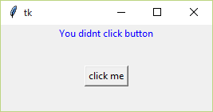
Button.py project
Example:
from tkinter import *
root = Tk()
v = StringVar()
W = Label(root, textvariable=v, fg='blue')
v.set('You didnt click button')
def clickTest(event):
v.set('You clicked button')
w.pack()
b = Button(root, text='click me')
b.pack(pady = 30)
b.bind('<Button-1>', clickTest)
root.mainloop()

Slide 27
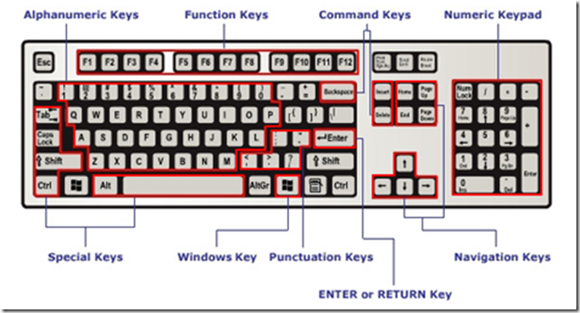
event binding

Slide 28
Event.py Project
from tkinter import *
root = Tk()
prompt = 'click any button, or press a key'
w = Label(root, text = prompt, width = len(prompt), font = ("Helvetica", 16))
w.pack(pady = 50)
def key(event):
if event.char == event.keysym:
msg="Normal Key {}".format(event.char)
elif len(event.char) == 1:
msg="punctuation key {} ({})".format(event.keysym, event.char)
else:
msg="Special Key {}".format(event.keysym)
w.config(text=msg)
w.bind_all('<Key>',key)

Slide 29
Event.py Project
def do_mouse(eventname):
def mouse_binding(event):
msg="Mouse event {}".format(eventname)
w.config(text=msg)
w.bind_all("<{}>".format(eventname), mouse_binding)
for i in range(1,4):
do_mouse('Button-{}'.format(i))
do_mouse('ButtonRelease-{}'.format(i))
do_mouse('Double-Button-{}'.format(i))
root.mainloop()

Slide 30
Frame
فریم یک ناحیه مستطیل شکل در صفحه است، در واقع فریم به عنوان کانتینری برای دربرگرفتن سایر کنترل ها استفاده می‌شود. برای ایجاد شی فریم:
fr=Frame(master, attrinute = value)
fr.pack()
شی فریم غیر از متدهای استاندارد(مثل config و ...) متد دیگری ندارد.
صفات و گزینه های کنترل Frame عبارتند از:
width، height ، bg
colormap: بعضی از نمایشگر ها از 256 رنگ و بعضی دیگر کمتر از آن را پشتیبانی می‌کنند. این نمایشگرها معمولا نقشه‌ی رنگ را مشخص می‌کنند که تعیین می‌کند کدام 256 رنگ باید استفاده شود
takefocus: نشان می‌دهد که کاربر می‌تواند با استفاده از کلید Tab به این کنترل منتقل شود

Slide 31
Frame.py Project
from tkinter import *
tx='creating a frame'
root=Tk()
fr=Frame(root, borderwidth=10)
fr.pack(side=LEFT, padx=15, pady=15)
L1=Label(fr, text='I am in frame')
L1.pack(side=LEFT)
L2=Label(root, text='I am in root')
L2.pack(side=RIGHT)
B1=Button(fr, text='I am in frame')
B1.pack(side=RIGHT)
root.title(tx)
root.mainloop()

Slide 32
Entry
این کنترل برای ورودی اطلاعات متنی توسط کاربر به کار می‌رود، کاربر هر بار می‌تواند یک خط از اطلاعات را وارد کند، برای ورودی اطلاعات بیش از یک خط، از کنترل text استفاده می‌شود، این کنترل همانند کنترل های دیگر صفاتی دارد:
fg و bg: رنگ های پیش زمینه و پس زمینه
bd: ضخامت کادر ورودی
cursor: مکان نما، پیش فرض آن مکان نمای ورودی متن است
font : فونت متن را مشخص می‌کند
show: چگونگی نمایش محتوای کنترل را مشخص می‌کند، اگر کاراکتر خاصی مشخص شود، محتوای آن بجای متن واقعی، آن کاراکتر خواهد بود

Slide 33
Entry
state: برابر NORMAL یا DISABLED است
width: پهنای کادر ورودی را مشخص می‌کند
این کنترل تعدادی متد نیز دارد:
selection_adjust(index): انتخاب متن را طوری تنظیم می‌کند که شماره کاراکتر مشخص شده در index را دربگیرد. اگر قبلا انتخاب شده باشد کاری صورت نمی‌گیرد
selection_clear(): متن انتخاب شده را از حالت انتخاب خارج می‌کند
selection_from(index): انتخاب جدیدی را شروع می‌کند
selection_present(): چنانچه بخشی از متن انتخاب شده باشد، True را برمی‌گرداند
selection_range(start , end): بخشی از متن را که باید انتخاب شود، مشخص می‌کند

Slide 34
Entry
get() : متن وارد شده در این کنترل را برمی‌گرداند

Slide 35
grid
مدیریت هندسه grid: برای تنظیم چیدمان کنترل ها روی پنجره‌ی واسط کاربر استفاده می‌شود
برای استفاده از grid کافی است یک کنترل ایجاد کنید و سپس با استفاده از متد grid() به مدیر گرید بگویید که این کنترل در چه سطر و ستونی باید قرار گیرد
دو صفت مهم این متد عبارتند از row و column که به ترتیب سطر و ستون قرارگرفتن کنترل را مشخص می‌کند:
columns: مشخص می‌کند کنترل در چه ستونی قرار بگیرد
row: مشخص می‌کند کنترل در چه سطری قرار بگیرد
columnspan: مشخص می‌کند کنترل چند ستون را اشغال کند
rowspan: مشخص می‌کند کنترل چند سطر را اشغال کند

Slide 36
Grid.py Project
sticky: مشخص می‌کند که اگر سلول حاصل بزرگ تر از خود کنترل باشد، کنترل چگونه قرار بگیرد. می‌توان ترکیبی از ثوابت S ، N ، E ، NW ، NE ، SW ، SE را مورد استفاه قرار داد
Example:
from tkinter import *
def show_entry_fields():
v=StringVar()
L1=Label(master, textvariable=v)
v.set('First Name: {}, Last Name: {}'.format(e1.get(),e2.get()))
L1.grid(row=2)

Slide 37
Grid.py Project
master=Tk()
master.title("Grid")
Label(master,text="First Name").grid(row=0)
Label(master,text="Last Name").grid(row=1)
e1=Entry(master)
e2=Entry(master)
e1.grid(row=0,column=1)
e2.grid(row=1,column=1)
B1=Button(master, text='Quit' , command=master.quit)
B1.grid(row=3, column=0, sticky=W, pady=4)
B2=Button(master, text="show", command=show_entry_fields)
B2.grid(row=3, column=1, sticky=W, pady=4)
master.mainloop()

Slide 38
Checkbutton
این کنترل برای انتخاب یا عدم انتخاب استفاده می‌شود. دکمه‌های انتخاب می‌توانند شامل متن یا تصویر باشند و به هر دکمه نیز می‌توان یک تابع یا یک متد را نیز نسبت داد تا وقتی دکمه ای کلیک می‌شود اجرا شوند. برای استفاده از این کنترل:
var = IntVar()
c = Checkbutton(master , text = ‘Expand’ , variable=var)
به طور پیش فرض، وقتی دکمه کلیک می‌شود، متغییر برابر با یک خواهد شد وگرنه صفر است. این مقادیر را با استفاده از صفات onvalue و offvalue می‌توان تغییر داد.
var = StringVar()
c = Checkbutton(master , text = ‘color image’ , variable=var , onvalue = “RGB” , offvalue=“L”)
یکی از مهم‌ترین متدهای این کنترل، select() است که دکمه را انتخاب می‌کند. متد دیگر deselect() است که آن را ازحالت انتخاب خارج می‌کند

Slide 39
Checkbutton
این کنترل صفات متعددی دارد که از جمله مهم‌ترین آن ها عبارتند از:
image: تصویری را که باید در این کنترل نمایش داده شود مشخص می‌کند، نسبت به صفات text و bitmap اولویت دارد
onvalue و offvalue : مقادیر مربوط به انتخاب و عدم انتخاب را نمایش می‌دهد
textvariable: متغییری را برای متن کنترل در نظر می‌گیرد. وقتی متغییر تغییر می‌کند متن کنترل به روز می‌شود
variable: متغییری را برای کنترل در نظر می‌گیرد. وقتی دکمه کلیک می‌شود، این متغییر مقادیر onvalue و offvalue را می‎پذیرد

Slide 40
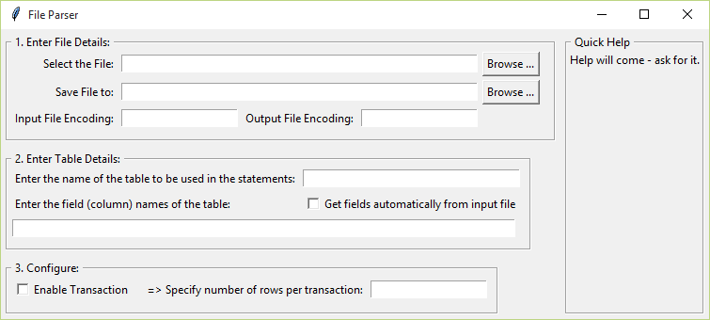
Interface.py

Slide 41
Interface.py
import tkinter
form = tkinter.Tk()
getFld = tkinter.IntVar()
form.wm_title('File Parser')
stepOne = tkinter.LabelFrame(form, text=" 1. Enter File Details: ")
stepOne.grid(row=0, columnspan=7, sticky='W',
padx=5, pady=5, ipadx=5, ipady=5)
helpLf = tkinter.LabelFrame(form, text=" Quick Help ")
helpLf.grid(row=0, column=9, columnspan=2, rowspan=4,
sticky='NS', padx=5, pady=5)

Slide 42
Interface.py
helpLbl = tkinter.Label(helpLf, text="Help will come - ask for it.")
helpLbl.grid(row=0)
stepTwo = tkinter.LabelFrame(form, text=" 2. Enter Table Details: ")
stepTwo.grid(row=2, columnspan=7, sticky='W',
padx=5, pady=5, ipadx=5, ipady=5)
stepThree = tkinter.LabelFrame(form, text=" 3. Configure: ")
stepThree.grid(row=3, columnspan=7, sticky='W',
padx=5, pady=5, ipadx=5, ipady=5)
inFileLbl = tkinter.Label(stepOne, text="Select the File:")
inFileLbl.grid(row=0, column=0, sticky='E', padx=5, pady=2)

Slide 43
Interface.py
inFileTxt = tkinter.Entry(stepOne)
inFileTxt.grid(row=0, column=1, columnspan=7, sticky="WE", pady=3)
inFileBtn = tkinter.Button(stepOne, text="Browse ...")
inFileBtn.grid(row=0, column=8, sticky='W', padx=5, pady=2)
outFileLbl = tkinter.Label(stepOne, text="Save File to:")
outFileLbl.grid(row=1, column=0, sticky='E', padx=5, pady=2)
outFileTxt = tkinter.Entry(stepOne)
outFileTxt.grid(row=1, column=1, columnspan=7, sticky="WE", pady=2)
outFileBtn = tkinter.Button(stepOne, text="Browse ...")

Slide 44
Interface.py
outFileBtn.grid(row=1, column=8, sticky='W', padx=5, pady=2)
inEncLbl = tkinter.Label(stepOne, text="Input File Encoding:")
inEncLbl.grid(row=2, column=0, sticky='E', padx=5, pady=2)
inEncTxt = tkinter.Entry(stepOne)
inEncTxt.grid(row=2, column=1, sticky='E', pady=2)
outEncLbl = tkinter.Label(stepOne, text="Output File Encoding:")
outEncLbl.grid(row=2, column=5, padx=5, pady=2)
outEncTxt = tkinter.Entry(stepOne)
outEncTxt.grid(row=2, column=7, pady=2)

Slide 45
Interface.py
outTblLbl = tkinter.Label(stepTwo,
text="Enter the name of the table to be used in the statements:")
outTblLbl.grid(row=3, column=0, sticky='W', padx=5, pady=2)
outTblTxt = tkinter.Entry(stepTwo)
outTblTxt.grid(row=3, column=1, columnspan=3, pady=2, sticky='WE')
fldLbl = tkinter.Label(stepTwo,
text="Enter the field (column) names of the table:")
fldLbl.grid(row=4, column=0, padx=5, pady=2, sticky='W')

Slide 46
Interface.py
getFldChk = tkinter.Checkbutton(stepTwo,
text="Get fields automatically from input file",
onvalue=1, offvalue=0)
getFldChk.grid(row=4, column=1, columnspan=3, pady=2, sticky='WE')
fldRowTxt = tkinter.Entry(stepTwo)
fldRowTxt.grid(row=5, columnspan=5, padx=5, pady=2, sticky='WE')
transChk = tkinter.Checkbutton(stepThree,
text="Enable Transaction", onvalue=1, offvalue=0)
transChk.grid(row=6, sticky='W', padx=5, pady=2)

Slide 47
Interface.py
transRwLbl = tkinter.Label(stepThree,
text=" => Specify number of rows per transaction:")
transRwLbl.grid(row=6, column=2, columnspan=2,
sticky='W', padx=5, pady=2)
transRwTxt = tkinter.Entry(stepThree)
transRwTxt.grid(row=6, column=4, sticky='WE')
form.mainloop()

Slide 48
ListBox
این کنترل برای نمایش لیستی از گزینه‌ها(آیتم ها) به کار می‌رود. این کنترل فقط حاوی آیتم های متنی با رنگ و فونت یکسان است. بر حسب پیکربندی کنترل می‌توان یک یا چند گزینه را انتخاب کرد.
وقتی ListBox را ایجاد می‌کنید، خالی است و باید آیتم هایی را به آن اضافه کنید. در ادامه روش انجام این کار را می‌آموزید
مهم ترین صفت آن selectmode است:
selectmode: حالت انتخاب را مشخص می‌کند که یکی از مقادیر SINGLE، BROWSE و MULTIPLE با پیش فرض BROWSE است
مهم ترین متدهای آن به شرح زیر است:
get(index): آیتم موجود در index را برمی‌گرداند
delete(index): آیتم موجود در index را حذف می‌کند
insert(index , items): یک یا چند آیتم را در index درج می‌کند

Slide 49
ListBox
size(): تعداد آیتم های موجود در لیست را مشخص می‌کند

Slide 50
Scrollbar
این کنترل برای ایجاد نوارجابه جایی در کنترل‌های text، Canvas و ListBox استفاده می‌شود. برای کنترل Entry می‌توان از نوار جابه جایی افقی استفاده کرد
برای در نظر گرفتن نوار جابه جایی عمودی برای یک کنترل باید دو عمل زیر را انجام دهید:
1-yscrollcommand کنترل را برابر با متد set() نوارجابه جایی قرار دهید
2-command نوار جابه جایی را برابر با متد yview کنترل قرار دهید
مهم ترین صفات این کنترل به شرح زیر است:
orient: چگونگی نمایش نوار جابه جایی را مشخص می‌کند. مقدار HORIZONTAL برای حالت افقی و مقدار VERTICAL برای حالت عمودی است
command: برای به هنگام سازی کنترل به کار می‌رود. معمولا برابر با متد xview یا yview کنترلی است که نوار جابه جایی در آن قرار می‌گیرد

Slide 51
Listbox.py Project
import tkinter
from tkinter import *
root = Tk()
root.title('a scrollable listbox')
# create the listbox (height/width in char)
listbox = Listbox(root, width = 50, height = 6 , selectmode = MULTIPLE)
listbox.grid(row = 0, column = 0)
# create a vertical scrollbar to the right of the listbox
yscroll = Scrollbar(command = listbox.yview, orient = VERTICAL)
yscroll.grid(row = 0, column = 1, sticky = 'n'+'s')
listbox.configure(yscrollcommand = yscroll.set)
# now load the listbox with data

Slide 52
Listbox.py Project
book_list = ['C Programming', 'C# programming', 'Java Programming', 'Python Programming','Software engineering', 'Programming languages', 'Algorithms',
'Data structure', 'Security ', 'Socket programming','Computer Networks', 'Computer Architecture']
for item in book_list:
# insert each new item to the end of the listbox
listbox.insert('end', item)
# optionally scroll to the bottom of the listbox
lines = len(book_list)
root.mainloop()

Slide 53
Radiobutton
این کنترل، دکمه هایی به نام دکمه هایی رادیویی را ایجاد می‌کند که از بین آن ها فقط یکی را می‌توان انتخاب کرد. این کنترل می‌تواند حاوی متن یا تصویر باشد. برای هر دکمه می‌توان تابع یا متدی را در نظر گرفت که در صورت کلیک کردن دکمه، اجرا شوند. مهم ترین صفات این کنترل به شرح زیر است:
command: تابع یا متدی را مشخص می‌کند که وقتی بر روی دکمه کلیک می‌شود، اجرا می‌گردد.
image: تصویری را مشخص می‌کند که باید در کنترل نمایش داد شود.
value: وقتی کنترل کلیک می‌شود، value در variable قرار می‌گیرد
text: متنی را مشخص می‌کند که باید در کنترل نمایش داده شود
variable: متغییری را به این کنترل نسبت می‌دهد. وقتی دکمه کلیک می‌شود، متغییر برابر با value می‌شود
متدهای مهم این کنترل عبارتند از:
select() : دکمه را انتخاب می‌کند
deselect(): دکمه را از حالت انتخاب خارج می‌کند

Slide 54
Menu
این کنترل برای ایجاد انواع منو ها به کار می‌رود. منوهایی که با این کنترل می‌توان ایجاد کرد عبارتند از: toplevel، pulldown و popup.
منوهای toplevel همیشه زیر نوار عنوان قرار می‌گیرند
برای ایجاد منوی های toplevel، نمونه ای از کنترل Menu را ایجاد کنید و سپس فرمان ها یا گزینه ها را به آن اضافه نمایید. این کنترل صفت ویژه ای ندارد. چند متد مهم آن عبارتند از:
add(): این متد به صورت زیر به کار می‌رود
add(type , options)
آیتمی با نوع type را به منو اضافه می‌کند. type می‌تواند “command”، “cascade” ، “checkbutton” ، “radiobutton” یا “separator” باشد
add_separator(): جدا کننده ای را بین گزینه های منو ایجاد می‌کند
add_cascade(options): برای افزودن یک آیتم به منو بکار می‌رود. برای ایجاد منوی pulldown نیز به کار می‌رود

Slide 55
Menu
insert(index , type , options) و insert_cascade(index , type , options):
مانند add() ولی در index معینی عمل می‌کند
add_command(options): فرمان هایی را به منو اضافه می‌کند
متدهایی برای نمایش وجود دارد که بعضی از آن ها:
post(x , y): منو را در موقعیت معینی نمایش می‌دهد. موقعیت باید با پیکسل مشخص شود.
uppost(): منو را حدف می‌کند

Slide 56
Menu.py
from tkinter import *
root = Tk()
############################
def display():
v = StringVar()
label = Label(textvariable = v)
v.set("You selected an option")
label.pack()
###################################
menubar = Menu(root)
# create a pulldown menu, and add it to the menu bar
filemenu = Menu(menubar)
filemenu.add_command(label="Open", command = display)

Slide 57
Menu.py
filemenu.add_command(label="Save", command = display)
filemenu.add_separator()
filemenu.add_command(label="Exit", command = root.quit)
menubar.add_cascade(label="File", menu = filemenu)
# create more pulldown menus
editmenu = Menu(menubar)
editmenu.add_command(label="Cut", command = display)
editmenu.add_command(label="Copy", command = display)
editmenu.add_command(label="Paste", command = display)
menubar.add_cascade(label="Edit", menu = editmenu)
##############################
helpmenu = Menu(menubar)
helpmenu.add_command(label = "About", command = display)

Slide 58
Menu.py
menubar.add_cascade(label = "Help", menu = helpmenu)
# display the menu
root.config(menu = menubar)
mainloop()

Slide 59
Canvas
این کنترل امکانات گرافیکی را برای tkinter فراهم می‌سازد و می‌تواند برای ترسیم پلات و گراف در ویراستارهای گرافیکی به کار رود. برای استفاده از این کنترل باید شی از آن را ایجاد نمایید:
ca = Canvas(master , options)
Master کانتینری است که باید ca در آن قرار بگیرد
این کنترل آیتم هایی را دارد که در ذیل به آن اشاره می‌شود:
arc: رسم کمان
image: تصویر یا عکس
line: رسم خط
oval: رسم دایره یا بیضی
polygon: رسم چند ضلعی
rectangle: رسم چهارضلعی

Slide 60
Canvas
text: چاپ متن
window: رسم پنجره
offset: آفست پنجره را مشخص می‌کند. در حالت پیش فرض (0,0) است
متد های این کنترل عبارتند از:
bbox(item=None): باکس دربرگیرنده آیتم ها را برمی‌گرداند. اگر آیتم ذکر نشود، باکس در برگیرنده تمام آیتم ها را برمی‌گرداند
create_arc(bbox , options): کمانی را روی بوم رسم می‌کند. آیتم جدید روی آیتم های موجود رسم می‌شود. options گزینه هایی را برای رسم کمان مشخص می‌کند
create_bimap(position , options): تصویری را در مختصات position و با گزینه های تعیین شده رسم می‌کند
create_image(position , options): تصویری را در مختصات position و با گزینه‌های داده شده رسم میکند

Slide 61
Canvas
create_line(coords , options): خطی را در مختصات position و گزینه های داده شده رسم می‌کند
create_oval(bbox , options): بیضی را درجعبه bbox و گزینه ای تعیین شده رسم می‌کند
create_polygon(coords , options): چندضلعی را در مختصات تعیین شده و گزینه های داده شده رسم می‌کند
create_rectangle(bbox , options): چهارضلعی را در bbox و گزینه های داده شده رسم می‌کند
create_text(position , options): متنی را در بوم رسم می‌کند
create_window(postiotion , options): پنجره ای را در موقعیت معین و با صفات تعیین شده رسم می‌کند
delete(item): آیتم مشخص شده را حذف می‌کند
find_above(item): آیتم موجود در بالای آیتم موردنظر را بر‌می‌گرداند
find_all(): تمام آیتم های موجود در بالای بوم را برمی‌گرداند

Slide 62
Canvas
find_below(item): آیتم موجود در پایین آیتم موردنظر را برمی‌گرداند
move(item , dx , dy): آیتم را منتقل می‌کند
delete(item): آیتم مورد نظر را حذف می‌کند
delete(All): تمام آیتم ها را در بوم حذف می‌کند

Slide 63
Canvas.py Project
Example:
from tkinter import *
master = Tk()
w = Canvas(master, width = 200, height=100)
w.pack()
w.create_line(0, 0, 200, 100)
w.create_line(0, 100, 200, 0, fill = "red", dash = (4, 4))
w.create_rectangle(50, 25, 150, 75, fill = "blue")
w.create_oval(10, 20, 30, 40, fill = "red") ## circle
w.create_oval(170, 20, 200, 40, fill = "red") ## elipse
mainloop()

Slide 64

PyQt

Slide 65
What is PyQt?
PyQt is a set of Python v2 and v3 bindings for The Qt Company's Qt application framework and runs on all platforms supported by Qt including Windows, OS X, Linux, iOS and Android.
PyQt5 supports Qt v5.
PyQt4 supports Qt v4 and will build against Qt v5.
The bindings are implemented as a set of Python modules and contain over 1,000 classes.

Slide 66
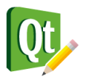

QT Designer
QT Designer
QT Creator

Slide 67
Install PyQT
Install PyQT on RaspberryPi:
sudo apt-get install python-qt4
PyQT fot windows:
Python 3.4 for windows needed (Download link)
PyQT 4 windows version download link

Slide 68
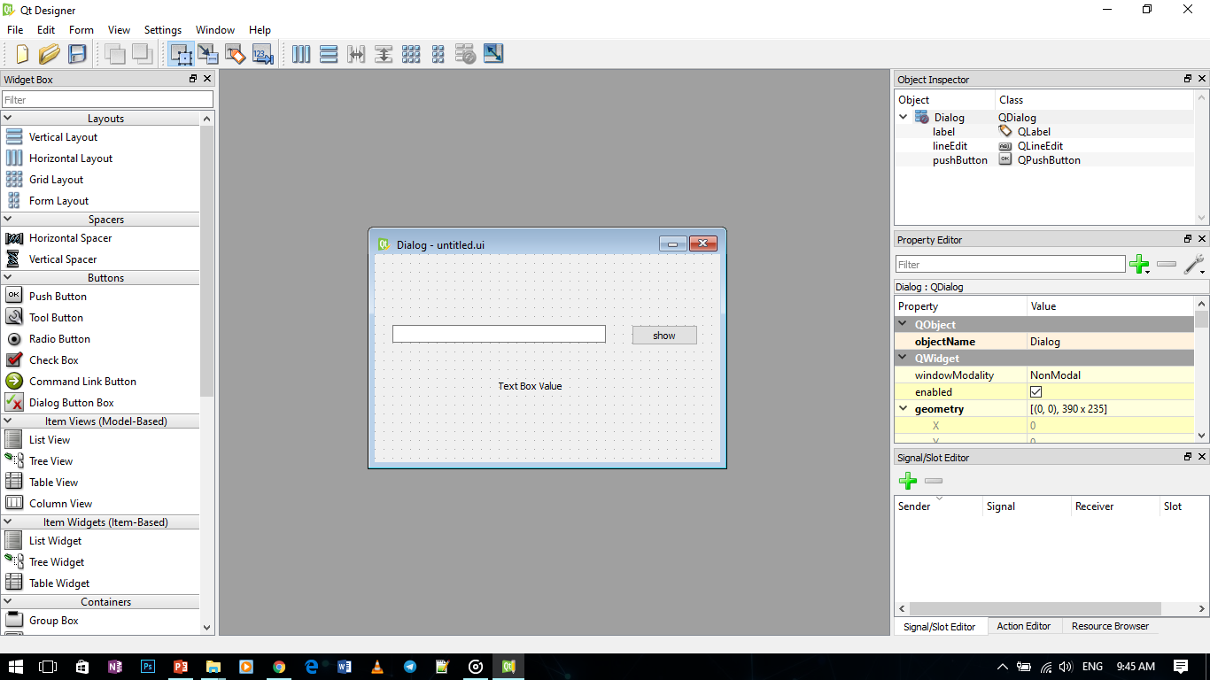
First Project

Slide 69
Convert Ui File To Python Class
Open Command prompt in windows:
pyuic4 uiFileName.ui –o pythonFileName.py

Slide 70
PyQT Project
Create Main pythonFileName.pyw with pyw extention:
from PyQt4 import QtCore, QtGui
from gui import Ui_Dialog
import sys
class TestGuiForm(QtGui.QWidget):
def __init__(self, parent=None):
super(TestGuiForm, self).__init__(parent)
self.ui = Ui_Dialog()
self.ui.setupUi(self)
QtCore.QObject.connect(self.ui.pushButton, QtCore.SIGNAL('clicked()'), self.handler)
def handler(self):
self.ui.label.setText(self.ui.lineEdit.text())

Slide 71
PyQT Project
if __name__ == '__main__':
app = QtGui.QApplication(sys.argv)
form = TestGuiForm()
form.show()
sys.exit(app.exec_())

Slide 72


Contact us
www.e-system.ir
Info@e-system.ir

